Slide 1
Ⅴ. 힘의 작용 · 5-1 여러 가지 힘
03
중력
교과서 150쪽 ~ 153쪽 · 3 / 15차시
생각열기 → 활동1 반대편 사람 시뮬레이션 → 활동2 무게 계산기 시뮬레이션 → 활동3 우주인 계산하기 → 정리

Slide 2
안내
오늘 모둠과 함께 할 활동
서로 설명하고 의견을 나누며 완성해요
활동 1
활동 2
활동 3
반대편 사람 실험
무게 계산기 탐구
우주인 계산하기
시뮬레이션으로 지구 어디서나 중력이
중심을 향하는지 예측하고 확인한다
질량을 입력해 지구·달·우주정거장의
무게를 비교하며 규칙을 찾는다
모둠마다 다른 질량 값으로 계산하고,
다른 모둠 결과와 비교해 본다
혼자 다 풀기보다, 모둠원과 서로 왜 그런지 이야기하면서 함께 완성해 보세요
Ⅴ. 힘의 작용 · 5-1 여러 가지 힘
2 / 13
02

Slide 3
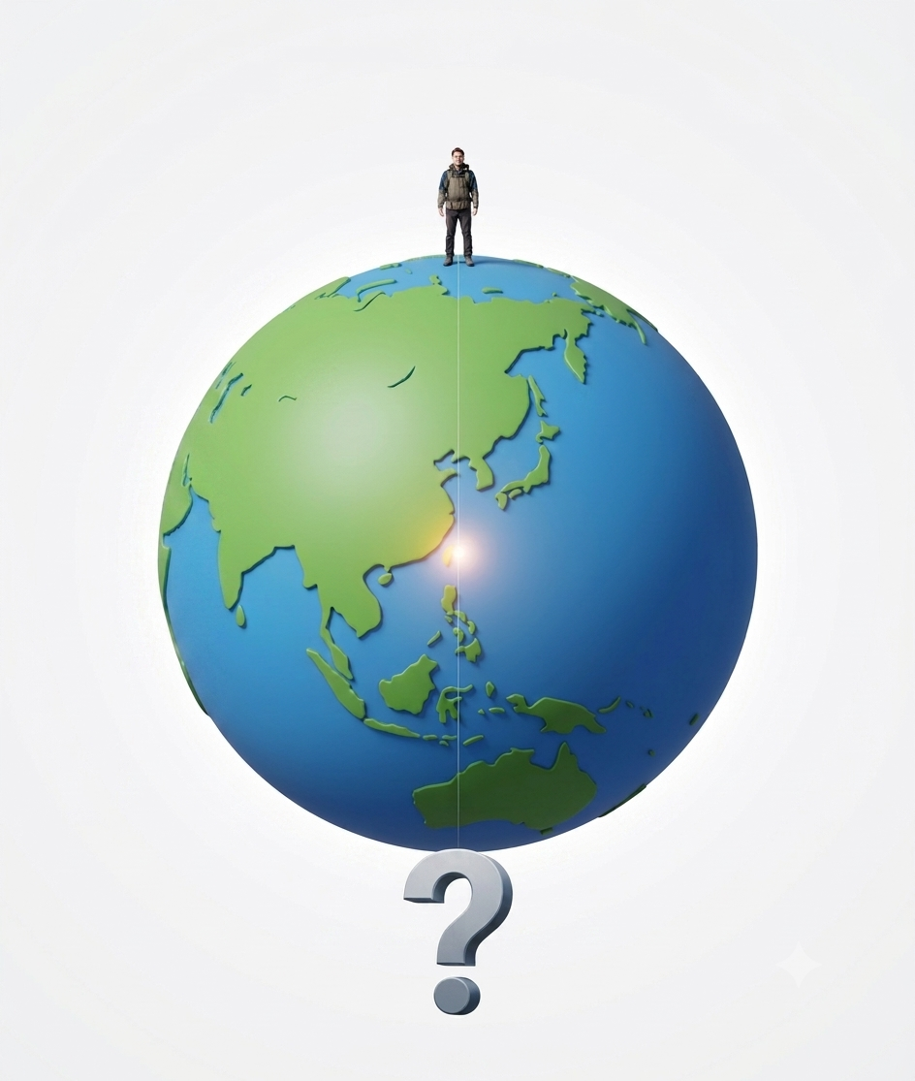
생각열기 · 도입
지구 반대편에 있는 사람에게는
'위'와 '아래'가 우리와 같을까?
Ⅴ. 힘의 작용 · 5-1 여러 가지 힘
3 / 13
03

Slide 4
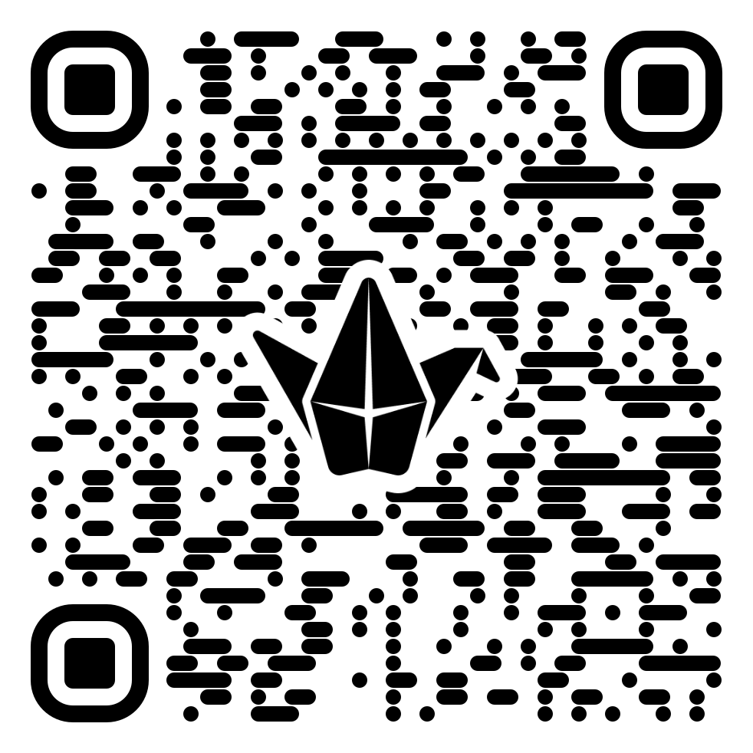
padlet.com/sindorim1993/gravity

Slide 5
학습목표
오늘 모둠이 함께 도달할 목표
중력의 특징을 크기와 방향으로 설명할 수 있다.
목표 1
무게와 질량을 구별할 수 있다.
목표 2
Ⅴ. 힘의 작용 · 5-1 여러 가지 힘
4 / 13
04

Slide 6
활동 1 · 8분
반대편에 선 사람도 지구 중심으로 끌릴까?
먼저 예상해서 그려보고, 시뮬레이션으로 확인해 보자
① 학습지 사진에서 반대편 위치를 찾아, 그 자리에 사람이 어떻게 서 있을지 예상해서 그려본다. (개인)
② 모둠원과 그림을 비교해 본다. 다르게 그렸다면 어떤 점이 다른지 이야기해 본다. (모둠)
③ 컴퓨터에서 [513_지구반대편_시뮬레이션.html]을 연다.
④ 내 예상과 화면을 비교하고, 반대편 친구도 왜 정상적으로 서 있다고 느끼는지 모둠에서 이야기해 본다.
내 예상이 친구들과 같았나요? 확인하기 전에 먼저 서로 그림을 비교해 보세요
Ⅴ. 힘의 작용 · 5-1 여러 가지 힘
5 / 13
05

Slide 7
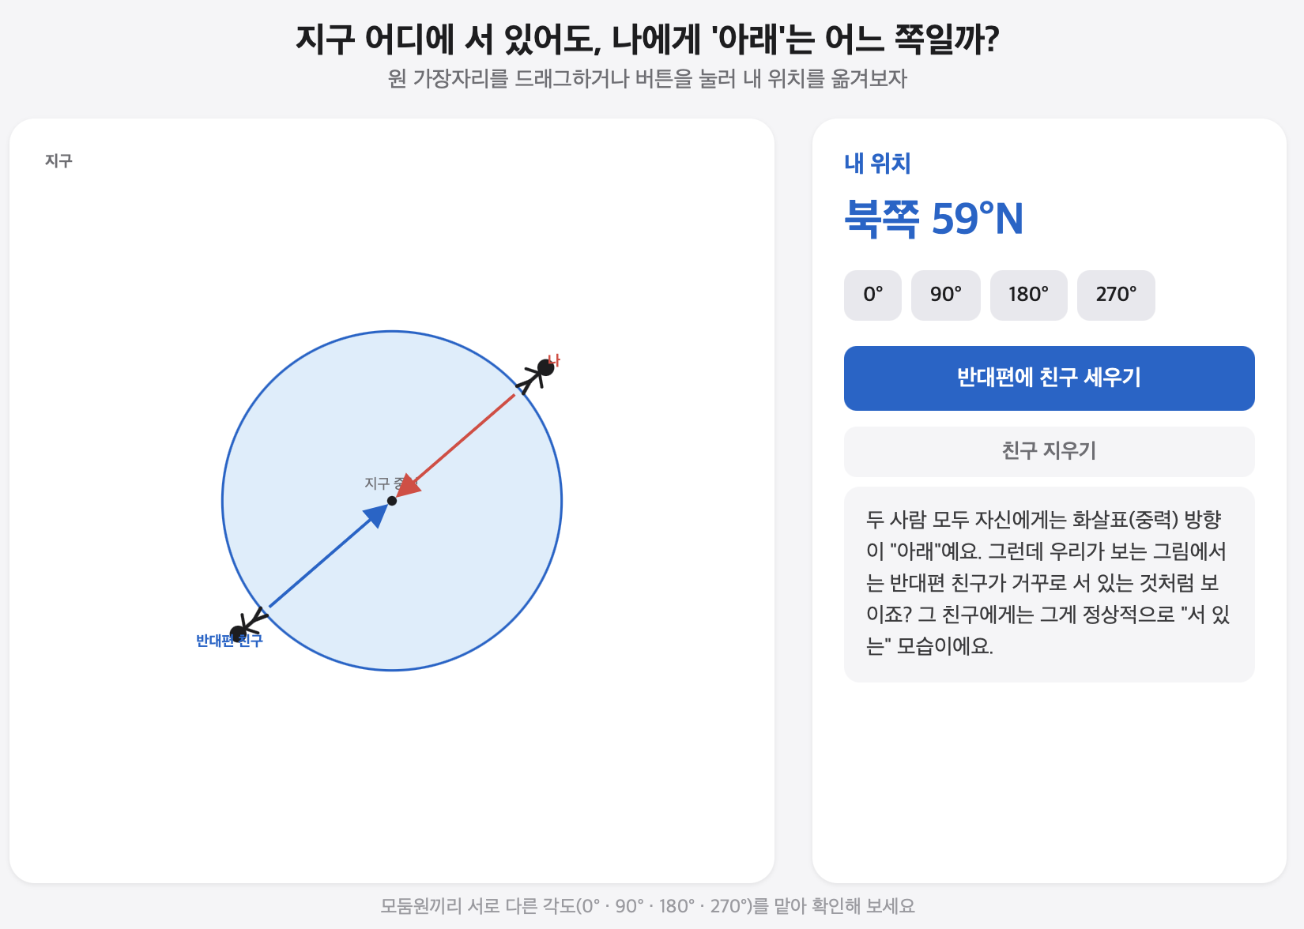
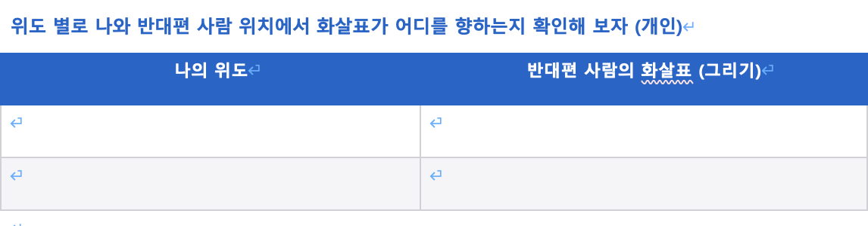

Slide 8
개념정리
중력과 중력의 방향
중력
지구와 같은 천체가 물체를 당기는 힘
방향
지구 중심 방향으로 작용한다
중력 때문에 나타나는 현상
물체가 아래로 떨어진다
달이 지구 주위를 돈다
지구에 대기가 존재한다
음료가 컵 속에서 기울어진다
Ⅴ. 힘의 작용 · 5-1 여러 가지 힘
6 / 13
06

Slide 9
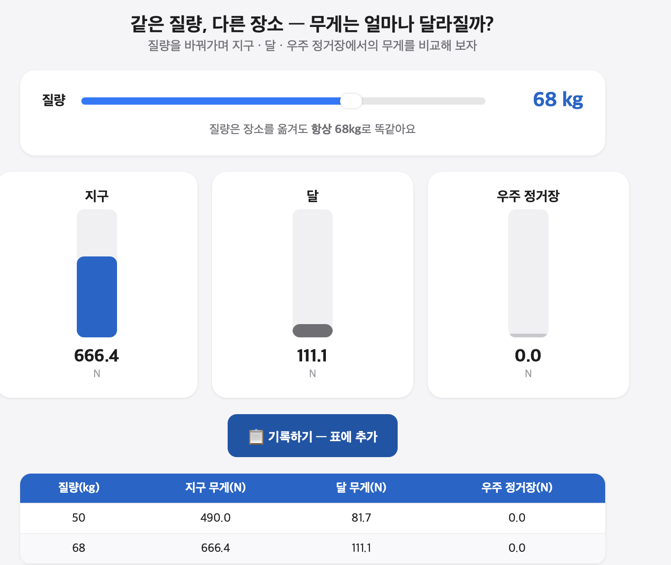
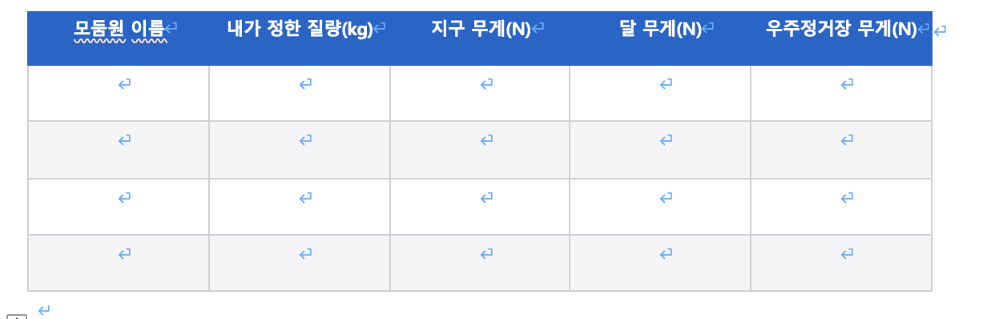

Slide 10
개념정리
무게와 질량 비교
구분
무게
질량
정의
물체에 작용하는 중력의 크기
물체가 가진 고유한 양
단위
N (뉴턴)
kg, g
측정 도구
용수철저울 · 가정용 저울
양팔저울 · 윗접시저울
장소에 따른 값
장소(중력)가 달라지면 변한다
장소와 관계없이 일정하다
지구 표면에서 질량 1 kg인 물체의 무게는 약 9.8 N이다
Ⅴ. 힘의 작용 · 5-1 여러 가지 힘
8 / 13
08

Slide 11
개념정리
지구와 달, 무게·질량의 관계
무게(N) = 질량(kg) × 9.8
지구 표면 기준, 같은 장소에서 무게는 질량에 비례한다
달에서의 무게
달에서의 질량
지구에서 측정한 무게의
약 1/6이다
지구에서 측정한 질량과
같다 (변하지 않는다)
Ⅴ. 힘의 작용 · 5-1 여러 가지 힘
10 / 13
10

Slide 12
활동 3 · 7분
우주인 무게·질량 계산하기
아까 찾은 규칙이 정말 맞는지 손으로 계산해서 확인해 보자
① 선생님이 나눠준 우리 모둠의 질량 값을 확인한다.
② 지구에서의 무게를 계산한다. (무게 = 질량 × 9.8 N)
③ 달에서의 무게와 질량을 계산한다.
④ 계산 결과를 학습지와 칠판에 적고, 다른 모둠 결과와 비교해 공통 규칙을 찾는다.
다른 모둠의 숫자가 우리와 달라야 규칙이 보여요 — 다른 모둠 결과도 함께 확인해요
Ⅴ. 힘의 작용 · 5-1 여러 가지 힘
9 / 13
09

Slide 13
스스로 확인하기
1
( )은/는 물체에 작용하는 중력의 크기이고, ( )은/는 물체를 구성하는 물질이 가지고 있는 고유한 양이다.
2
질량이 10 kg인 물체를 우주 정거장에 가져갔다. (단, 우주 정거장에서는 중력을 거의 느낄 수 없다.) 물체의 질량과 무게는 각각 얼마일까?
먼저 혼자 풀고, 짝과 답을 비교해서 다르면 서로 이유를 설명해 보세요
Ⅴ. 힘의 작용 · 5-1 여러 가지 힘
11 / 13
11

Slide 14
과학 가치 · 태도
미니 토론 — 달에서 반려견 안전 울타리
안전 · 지속가능 사회에 기여
달에서 반려견을 기를 때, 안전 울타리의 높이는 지구에서와 비교해 어떻게 달라져야 할까?
① 먼저 혼자 예상 답과 이유를 적는다.
② 모둠원 중 다른 의견이 있으면 손을 들고 근거를 들어 설명한다.
③ 모둠의 최종 답을 함께 합의해서 적는다.
Ⅴ. 힘의 작용 · 5-1 여러 가지 힘
12 / 13
12

Slide 15
정리 및 차시예고
오늘 우리가 알게 된 것
지구가 물체를 당기는 힘을 지구의 중력이라고 한다.
지구의 중력은 지구 중심 방향으로 작용한다.
무게는 물체에 작용하는 중력의 크기이고, 질량은 물체가 가진 고유한 양이다.
다음 시간에는 탄성력을 배웁니다 — 변형된 물체가 원래 모양으로 되돌아가려는 힘
Ⅴ. 힘의 작용 · 5-1 여러 가지 힘
13 / 13
13

